Slide 1












Kiểm tra bài cũ
Em hãy nêu quy tắc an toàn điện và đề phòng an toàn điện khi sử dụng máy tính

Slide 2
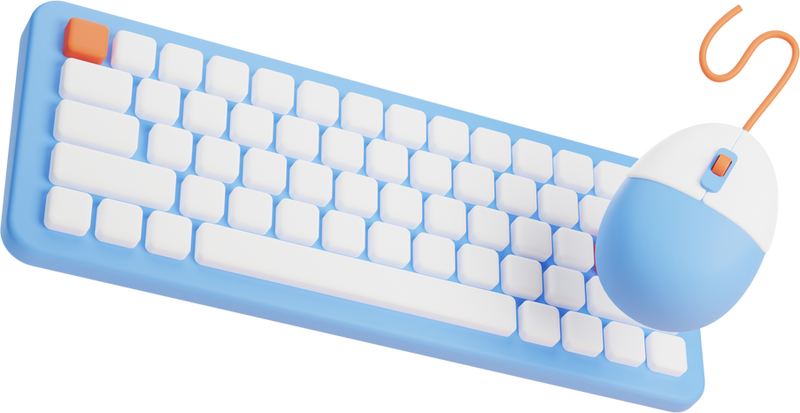
CHƯƠNG 1: MÁY TÍNH VÀ EM
BÀI 10:
BÀN PHÍM MÁY TÍNH

Slide 3

Mở đầu
Thành phần giúp đưa thông tin vào máy tính là gì?

Slide 4
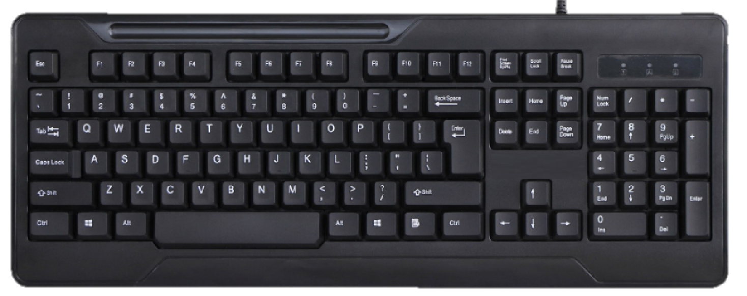
Mở đầu

Slide 5

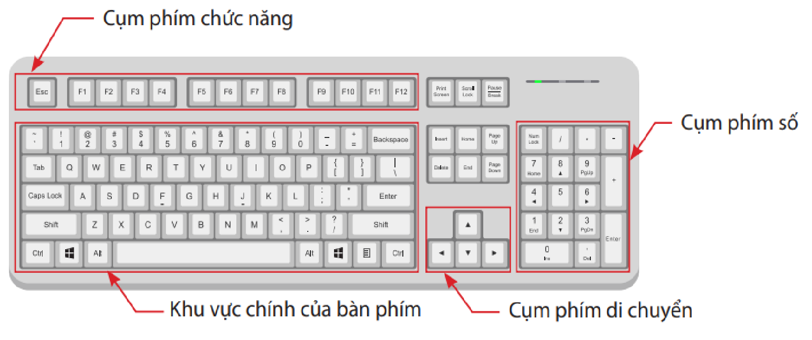
Khám phá
Em hãy quan sát hình 10.1 và cho biết bàn phím có mấy khu vực, cụm và tên của chúng là gì?
Hình 10.1. Các khu vực, cụm của bàn phím

Slide 6
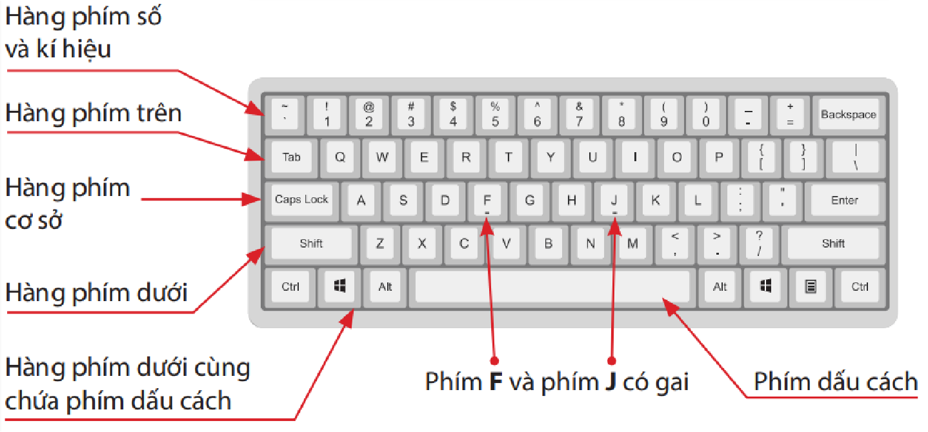
Em cùng bạn quan sát hình 10.2 và cho biết:
  Trong khu vực chính có những hàng phím nào?
  Hai phím có F và J nằm trên hàng phím nào?
Hình 10.2. Khu vực chính của bàn phím

Slide 7

Luyện tập
Phiếu học tập
Em hãy nối các số ở đầu dòng cột bên trái với chữ cái ở đầu dòng cột bên phải:
1. Q, Y, P, R
2. C, Z, M, V
3. A, D, K, H
a. thuộc hàng phím cơ sở
b. thuộc hàng phím trên
c. thuộc hàng phím dưới

Slide 8

Vận dụng
Em hãy trao đổi với bạn và cho biết:
  Tên các hàng phím nằm trong khu vực chính của bàn phím;
  Phím Esc có nằm trong khu vực chính của bàn phím không?

Slide 9


Ghi nhớ
Khu vực chính của bàn phím gồm: hàng phím số và kí hiệu, hàng phím trên, hàng phím cơ sở, hàng phím dưới và hàng phím dưới cùng.

Slide 10

Chào tạm biệt các em!

